Slide 1
Формирование математической грамотности в образовательном пространстве урока
Полякова Татьяна Владимировна
старший преподаватель ЦМО КК ИПК

Slide 2
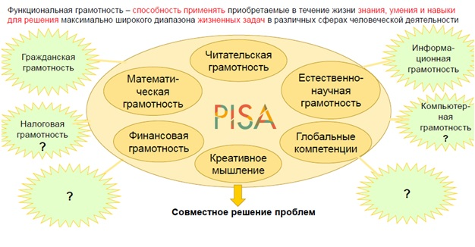
Составляющие функциональной грамотности

Slide 3
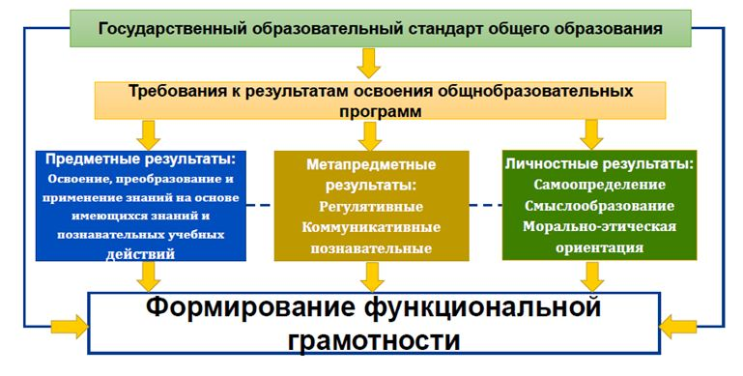
Формирование функциональной грамотности при реализации ФГОС

Slide 4
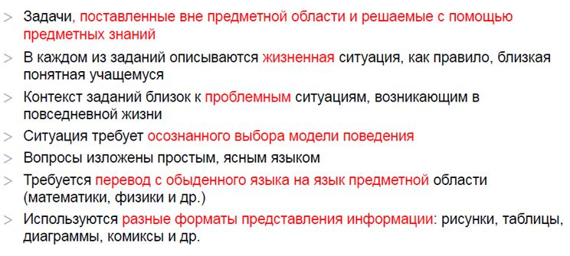
Особенности заданий для формирования и оценки функциональной грамотности

Slide 5
Мониторинг формирования функциональной грамотности

Slide 6
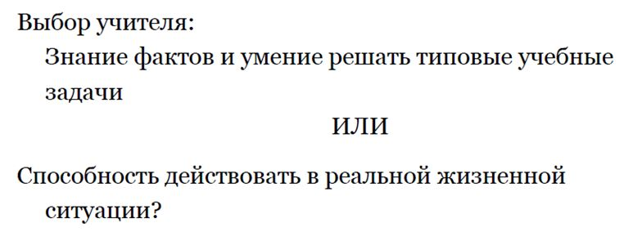
Позиция учителя: определение планируемого образовательного результата

Slide 7
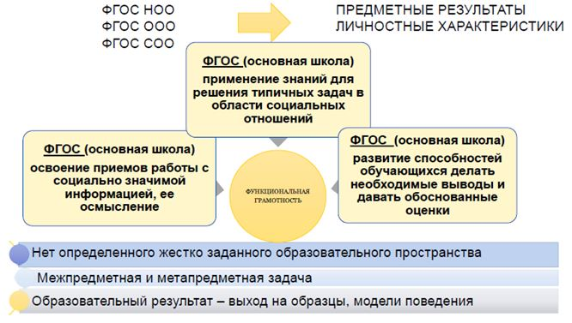
Нормативная основа формирования функциональной грамотности

Slide 8
Организация процесса познавательной деятельности

Slide 9
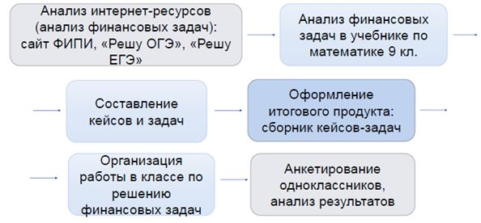
Пример реализации: проект «Проценты и банковские расчёты»

Slide 10
Пособия серии «Функциональная грамотность. Учимся для жизни»

Slide 11
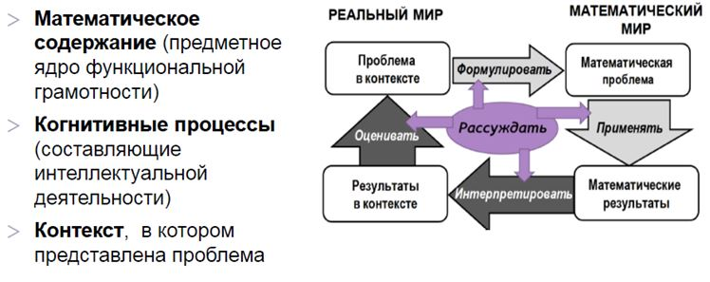
Структура оценки математической грамотности PISA

Slide 12
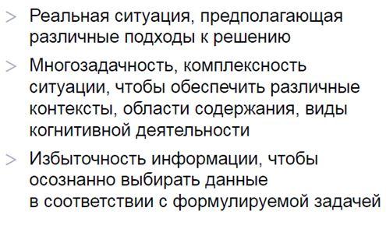
Особенности заданий для формирования и оценки МГ

Slide 13
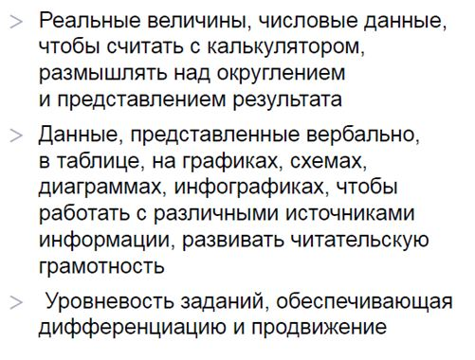
Особенности заданий для формирования и оценки МГ

Slide 14
5 класс: пример «Багаж в аэропорту»

Slide 15
Методика формирования: «надо» и «не надо»

Slide 16
Формирование читательской грамотности в учебном процессе

Slide 17
Задание на оценку математической грамотности и текстовая задача, в чём отличие?

Slide 18
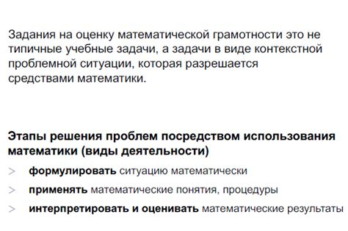
Задание на оценку математической грамотности и текстовая задача, в чём отличие?

Slide 19
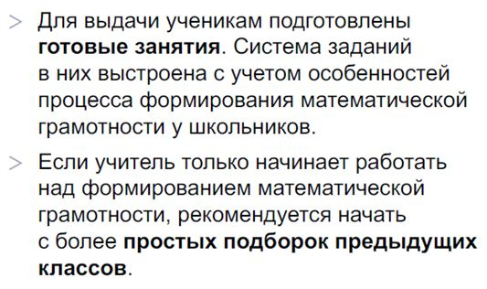
Включение заданий МГ в реальную практику учителя

Slide 20
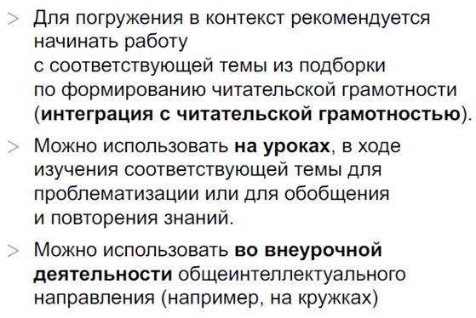
Включение заданий МГ в реальную практику учителя

Slide 21
Функциональная грамотность – умение применять предметное знание в жизненных ситуациях

Slide 22
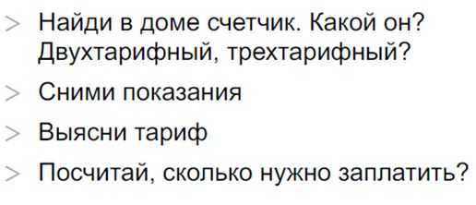
Как можно формировать практический опыт?

Slide 23
Почти в любой теме можно найти реальный подтекст

Slide 24
Спасибо за внимание!

